Slide 1
Liquid Drop Model
NAME – HULSI
CLASS – BSC FINAL YEAR (MATHS)
DATE- 05.02.2021
GOVT. NAVEEN COLLEGE GURUR

Slide 2
LIQUID DROP MODEL
Outline:-
Introduction
Liquid Drop Model
Similarities between liquid Drop Model & Nuclear
Nuclear Fission
Explanation of Nuclear Fission by liquid Drop Model
Advantages
Disadvantages

Slide 3
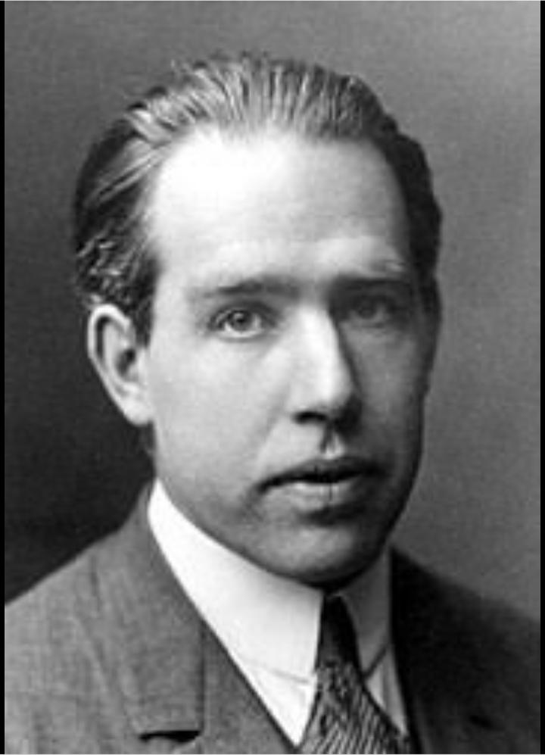
Introduction:-
नील बोर ने सन् 1937 में द्रव बूंद मॉडल को प्रतिपादित किया था।नाभिक के द्रव –बूंद मॉडल के आधार पर उन्होंने नाभिकीय विखंडन का एक सिंध्दात प्रस्तुत किया ।
Name – नील्स हेनरी डेविड बोर
Date of birth – 7 October 1885
Death - 18 November 1962
Prize – 1922 Novel Prize win of Physics

Slide 4
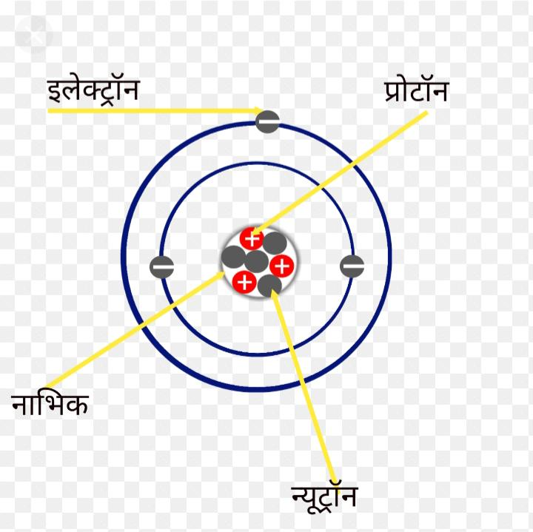
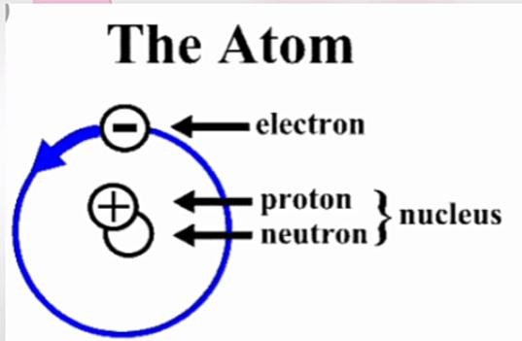
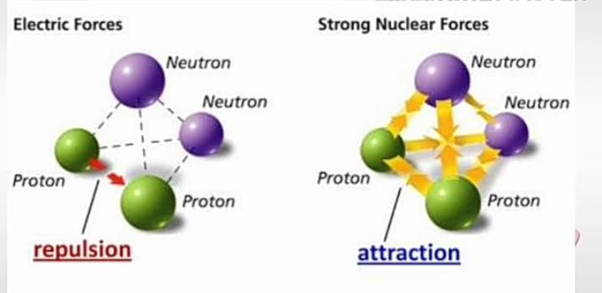
Nuclear :-

Slide 5
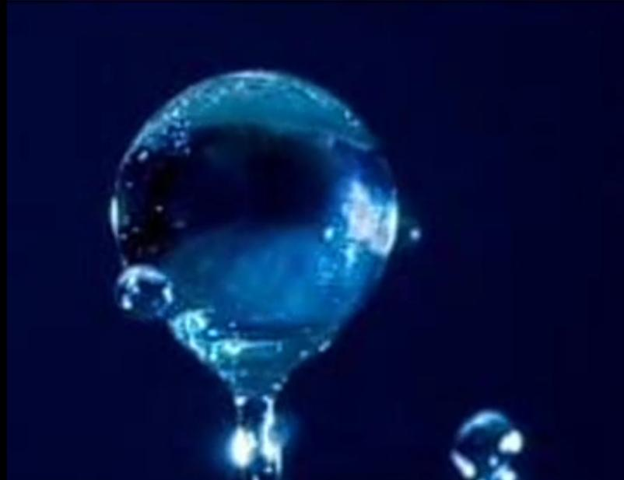
Liquid Drop Model:-
इस मॉडल के अनुसार नाभिक को द्रव की बूंद के समान माना जाता हैं। नाभिक के अंदर प्रत्येक न्युक्लिआन ठीक उसी प्रकार गति करते हैं जैसे कि द्रव में एक अणु गति करता हैं। नाभिक में न्यूक्लिआन ठीक उसी प्रकार बंधे होते हैं जिस प्रकार कि द्रव में अणु अंतरआण्विक बलों से
बंधे रहते हैं। अतः नाभिक को द्रव की एक छोटी
बूंद के रूप में माना गया और इस मॉडल को
द्रव- बूंद मॉडल कहते हैं।

Slide 6
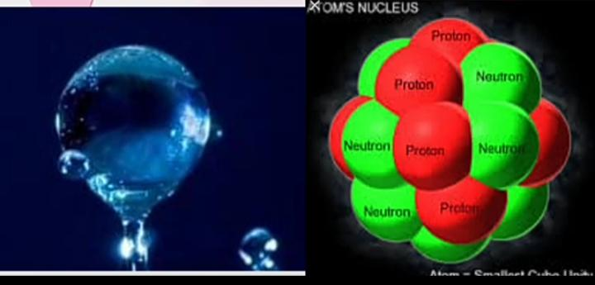

Slide 7
द्रव की बूंद तथा नाभिक में समानताएं :-
द्रव तथा नाभिक दोनों का घनत्व उनके आकार व आकृति पर निर्भर नहीं करता हैं।
द्रव के वाष्पन की गुप्त ऊष्मा के समान नाभिक की प्रति न्यूक्लिआन बन्धन ऊर्जा नियत होती हैं।
द्रव के वाष्पन के समान नाभिक का रेडियोएक्टिव क्षय होता हैं।
बूंदों के संघनन की भांति नाभिक द्वारा न्यूट्रॉन अवशोषित करके यौगिक नाभिक बनता हैं ।

Slide 8
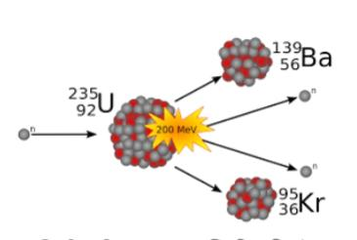
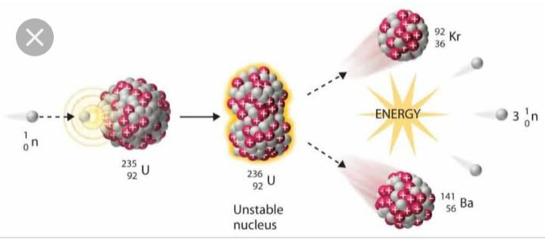
नाभिकीय विखण्डन :-
किसी भारी परमाणु के नाभिक को न्यूट्रॉन द्वारा बमबारी कराकर लगभग समान आकार के दो हल्के परमाणुओ के नाभिकों में विभक्त होना नाभिकीय विखंडन कहलाता हैं।

Slide 9
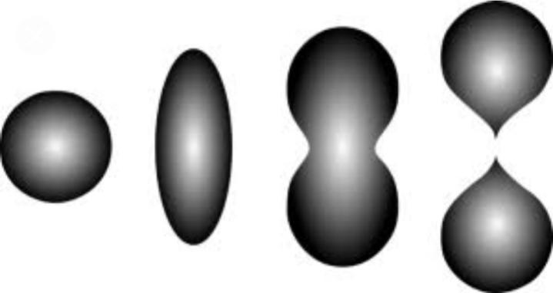
Explanation of Nuclear Fission by the Liquid Drop Model :-

Slide 10
Advantages of Liquid Drop Model :-
नाभिकीय विखंडन की व्याख्या सफतापूर्वक की जा सकती हैं।
अर्द्ध मुलानुपती सम्बन्ध द्वारा नाभिकीय अभिक्रियाओं में प्राप्त फल , प्रयोगात्मक फलों से मेल। खाता हैं।
यह मॉडल नाभिकीय चर्तुध्रुवी आघुर्ण की भी सफल व्याख्या की जा सकती हैं।

Slide 11
Disadvantages of Liquid Drop Model :-
मैजिक संख्या की व्याख्या नहीं करता हैं।
हल्के नाभिकों के अधिकतम स्थायी होने का कारण नहीं समझाया जा सका ।

